Slide 1

Основы Языка программирования
Аптуков Михаил Ильдусович
Марков Михаил Денисович
Хамидуллин Ильсаф Ильназович
СПбПУ, группа 5030102/10201

Slide 2
План
Пакеты
Импорт
Обобщенные типы
Работа с файлами

Slide 3
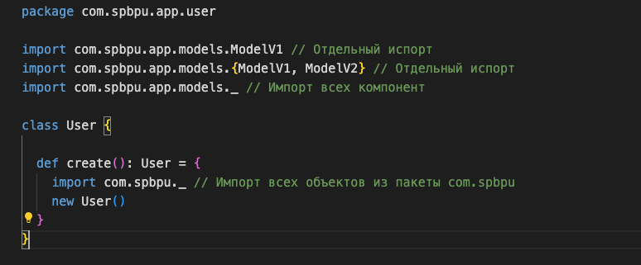
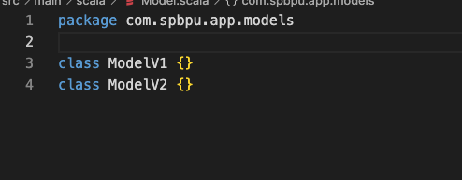
Пакеты, импорты

Slide 4
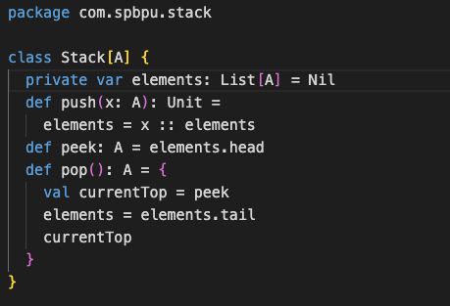
Обобщенные типы

Slide 5
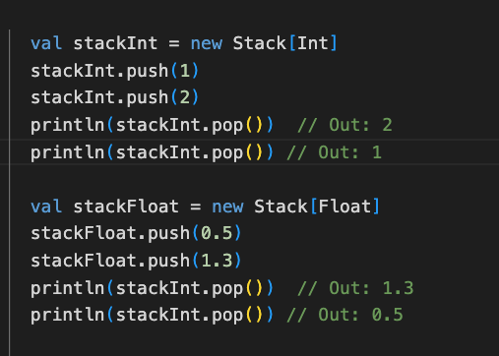
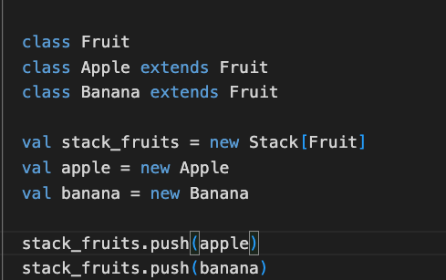
Обобщенные типы

Slide 6
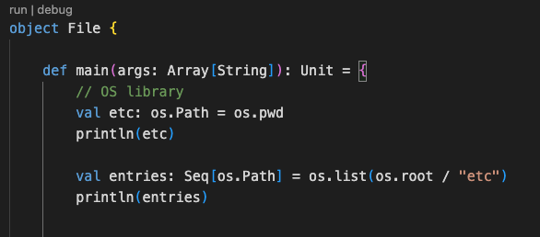
Работа с файлами
Стандартная библиотека scala.io.source

Slide 7
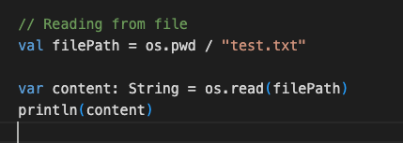
Работа с файлами
Стандартная библиотека scala.io.source

Slide 8
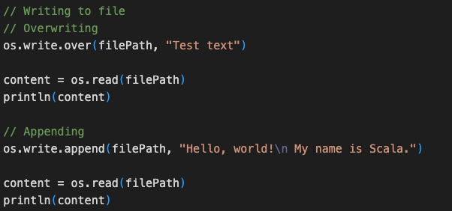
Работа с файлами
Стандартная библиотека scala.io.source

Slide 9
заключение
Scala довольно похож на Java, но если Java – многословный язык, то Scala более краток и лаконичен. Однако, необходимо иметь привычку, чтобы понимать код, написанный на Scala.

